Slide 1
كيف أدخل من الباب الضيق
How to Enter through the Narrow Gate

Slide 2
First Step
Faith .. A Narrow Gate
الخطوة الأولى
الإيمان .. باب ضيق
و اما الايمان فهو الثقة بما يرجى و الايقان بامور لا ترى (عب 11 : 1)
Now faith is the substance of things hoped for, the evidence of things not seen (Heb 11 : 1)

Slide 3
First Step
Faith .. A Narrow Gate
الخطوة الأولى
الإيمان .. باب ضيق
و لكن بدون ايمان لا يمكن ارضاؤه لانه يجب ان الذي ياتي الى الله يؤمن بانه موجود و انه يجازي الذين يطلبونه (عب 11 : 6)
But without faith [it is] impossible to please [Him,] for he who comes to God must believe that He is, and [that] He is a rewarder of those who diligently seek Him (Heb 11 : 6)

Slide 4
First Step
Faith .. A Narrow Gate
الخطوة الأولى
الإيمان .. باب ضيق
من امن و اعتمد خلص و من لم يؤمن يدن (مر 16 : 16)
"He who believes and is baptized will be saved; but he who does not believe will be condemned (Mar 16 : 16)

Slide 5
First Step
Faith .. A Narrow Gate
الخطوة الأولى
الإيمان .. باب ضيق
الإيمان ... باب ضيق .. لأنه يجتاز اختبارات :
Faith .. A Narrow Gate .. Because it passes tests:
من الشكل العقلي Of Intellectual Forms
من الضيقات الخارجية Of External Tribulations
من عدم الإستجابة Of Not Responding

Slide 6
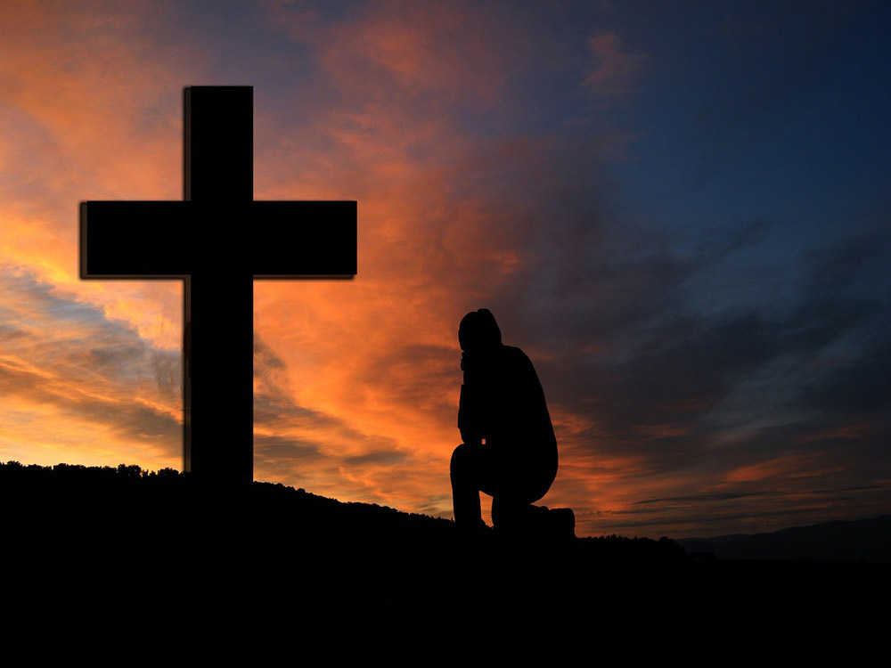
Second Step
Repentance.. A Narrow Gate
الخطوة الثانية
التوبة .. باب ضيق
كلا اقول لكم بل ان لم تتوبوا فجميعكم كذلك تهلكون
(لو 13 : 3)
"I tell you, no; but unless you repent you will all likewise perish (Luk 13 : 3)

Slide 7
Second Step
Repentance.. A Narrow Gate
الخطوة الثانية
التوبة .. باب ضيق
فقال لهم بطرس توبوا و ليعتمد كل واحد منكم على اسم يسوع المسيح لغفران الخطايا فتقبلوا عطية الروح القدس
(اع 2 : 38)
Then Peter said to them, "Repent, and let every one of you be baptized in the name of Jesus Christ for the remission of sins; and you shall receive the gift of the Holy Spirit (Act 2 : 38)

Slide 8
Second Step
Repentance.. A Narrow Gate
الخطوة الثانية
التوبة .. باب ضيق
من اجل ذلك اقول لك قد غفرت خطاياها الكثيرة لانها احبت كثيرا و الذي يغفر له قليل يحب قليلا (لو 7 : 47)
"Therefore I say to you, her sins, [which are] many, are forgiven, for she loved much. But to whom little is forgiven, [the same] loves little" (Luk 7 : 47)

Slide 9
Second Step
Repentance.. A Narrow Gate
الخطوة الثانية
التوبة .. باب ضيق
التوبة ... باب ضيق .. لأنها :
Repentance .. A Narrow Gate .. Because:
تحتاج لجهاد ترك الشر Needs Struggle to Quit Evil
تحتاج إلى تجديد الذهن Needs to Renew the Mind
تحتاج إلى تغيير الذهن Needs to Change the Mind

Slide 10
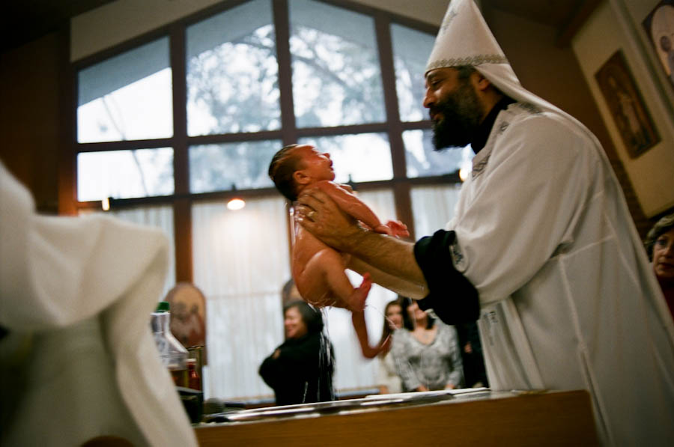
Third Step
Sacraments.. A Narrow Gate
الخطوة الثالثة
الأسرار .. باب ضيق
اجاب يسوع الحق الحق اقول لك ان كان احد لا يولد من الماء و الروح لا يقدر ان يدخل ملكوت الله (يو 3 : 5)
Jesus answered, "Most assuredly, I say to you, unless one is born of water and the Spirit, he cannot enter the kingdom of God (Joh 3 : 5)

Slide 11
Third Step
Sacraments.. A Narrow Gate
الخطوة الثالثة
الأسرار .. باب ضيق
و لكن الذي يثبتنا معكم في المسيح و قد مسحنا هو الله. الذي ختمنا ايضا و اعطى عربون الروح في قلوبنا. (2 كو 1 : 21 ، 22)
Now He who establishes us with you in Christ and has anointed us [is] God,. who also has sealed us and given us the Spirit in our hearts as a guarantee.(2 Co 1 : 21 , 22)

Slide 12
Third Step
Sacraments.. A Narrow Gate
الخطوة الثالثة
الأسرار .. باب ضيق
فقال لهم يسوع الحق الحق اقول لكم ان لم تاكلوا جسد ابن الانسان و تشربوا دمه فليس لكم حياة فيكم. من ياكل جسدي و يشرب دمي فله حياة ابدية و انا اقيمه في اليوم الاخير. (يو 6 : 53 ، 54)
Then Jesus said to them, "Most assuredly, I say to you, unless you eat the flesh of the Son of Man and drink His blood, you have no life in you. "Whoever eats My flesh and drinks My blood has eternal life, and I will raise him up at the last day. (Joh 6 : 53 , 54)

Slide 13
Third Step
Sacraments.. A Narrow Gate
الخطوة الثالثة
الأسرار .. باب ضيق
الأسرار ... باب ضيق .. لأنها :
Sacraments.. A Narrow Gate .. Because it:
تحتاج خضوع وإلتزام Needs Submission & Commitment

Slide 14
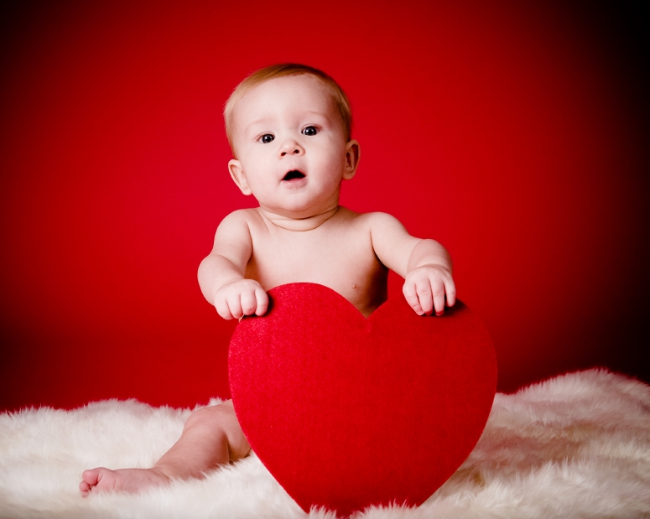
Forth Step
The Commandment of Love.. A Narrow Gate
الخطوة الرابعة
وصية المحبة .. (عمل الإيمان)
ثم يقول الملك للذين عن يمينه تعالوا يا مباركي ابي رثوا الملكوت المعد لكم منذ تاسيس العالم. لاني جعت فاطعمتموني عطشت فسقيتموني كنت غريبا فاويتموني. (مت 25 : 34)
"Then the King will say to those on His right hand, 'Come, you blessed of My Father, inherit the kingdom prepared for you from the foundation of the world: for I was hungry and you gave Me food; I was thirsty and you gave Me drink; I was a stranger and you took Me in;. (Mat 25 : 34)

Slide 15
Forth Step
The Commandment of Love.. A Narrow Gate
الخطوة الرابعة
وصية المحبة .. (عمل الإيمان)
و اذا ناموسي قام يجربه قائلا يا معلم ماذا اعمل لارث الحياة الابدية. فقال له ما هو مكتوب في الناموس كيف تقرا. فاجاب و قال تحب الرب الهك
And behold, a certain lawyer stood up and tested Him, saying, "Teacher, what shall I do to inherit eternal life?". He said to him, "What is written in the law? What is your reading [of it?"]. So he answered and said, " 'You shall love the LORD your God

Slide 16
Forth Step
The Commandment of Love.. A Narrow Gate
الخطوة الرابعة
وصية المحبة .. (عمل الإيمان)
من كل قلبك و من كل نفسك و من كل قدرتك و من كل فكرك و قريبك مثل نفسك. فقال له بالصواب اجبت افعل هذا فتحيا. (لو10 : 25 – 28)
with all your heart, with all your soul, with all your strength, and with all your mind,' and 'your neighbor as yourself' ". And He said to him, "You have answered rightly; do this and you will live".
(Luk 10 : 25 – 28)

Slide 17
Forth Step
The Commandment of Love.. A Narrow Gate
الخطوة الرابعة
وصية المحبة .. (عمل الإيمان)
نحن نعلم اننا قد انتقلنا من الموت الى الحياة لاننا نحب الاخوة من لا يحب اخاه يبق في الموت. كل من يبغض اخاه فهو قاتل نفس و انتم تعلمون ان كل قاتل نفس ليس له حياة ابدية ثابتة فيه (1يو3 :14 ،15)
We know that we have passed from death to life, because we love the brethren. He who does not love [his] brother abides in death. Whoever hates his brother is a murderer, and you know that no murderer has eternal life abiding in him. (1Jo 3 : 14 , 15)

Slide 18
Forth Step
The Commandment of Love.. A Narrow Gate
الخطوة الرابعة
وصية المحبة .. (عمل الإيمان)
المحبة ... باب ضيق .. لأنها تحتاج أن :
Love.. A Narrow Gate .. Because It Needs That You To:
تسامح
Forgive
تقدر
Appreciate
تحتمل
Endure
تخدم
Serve
تستمر
Persevere

Slide 19
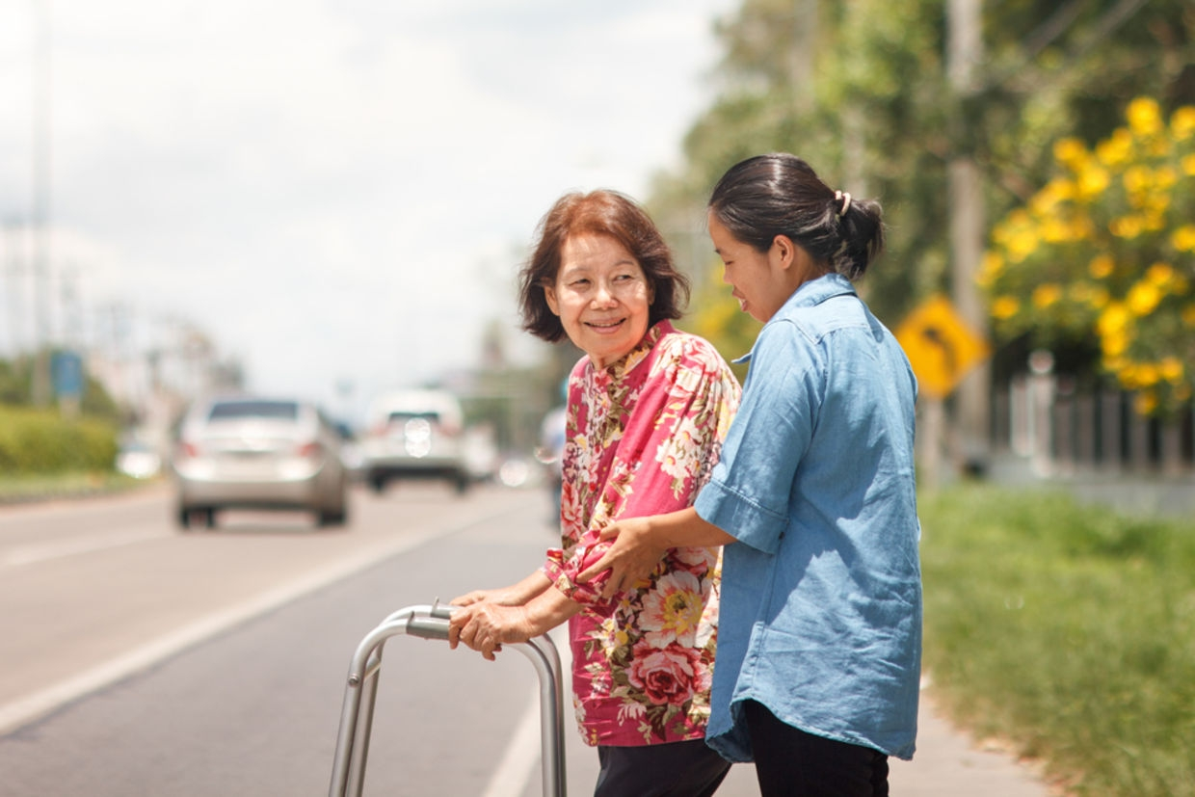
Fifth Step
Good Deeds.. A Narrow Gate
الخطوة الخامسة
الأعمال الصالحة
و الغارس و الساقي هما واحد و لكن كل واحد سياخذ اجرته بحسب تعبه (1كو 3 : 8)
Now he who plants and he who waters are one, and each one will receive his own reward according to his own labor (1Co 3 : 8)

Slide 20
Fifth Step
Good Deeds.. A Narrow Gate
الخطوة الخامسة
الأعمال الصالحة
فان ابن الانسان سوف ياتي في مجد ابيه مع ملائكته و حينئذ يجازي كل واحد حسب عمله (مت 16 : 27)
"For the Son of Man will come in the glory of His Father with His angels, and then He will reward each according to his works (Mat 16 : 27)

Slide 21
Fifth Step
Good Deeds.. A Narrow Gate
الخطوة الخامسة
الأعمال الصالحة
و اما انت فلماذا تدين اخاك او انت ايضا لماذا تزدري باخيك لاننا جميعا سوف نقف امام كرسي المسيح (رو 14 : 10)
But why do you judge your brother? Or why do you show contempt for your brother? For we shall all stand before the judgment seat of Christ (Rom 14 : 10)

Slide 22
Fifth Step
Good Deeds.. A Narrow Gate
الخطوة الخامسة
الأعمال الصالحة
فيخرج الذين فعلوا الصالحات الى قيامة الحياة و الذين عملوا السيات الى قيامة الدينونة (يو 5 : 29)
"and come forth -- those who have done good, to the resurrection of life, and those who have done evil, to the resurrection of condemnation
(Joh 5 : 29)

Slide 23
Fifth Step
Good Deeds.. A Narrow Gate
الخطوة الخامسة
الأعمال الصالحة
الأعمال الصالحة ... باب ضيق .. لأنها تحتاج إلى :
Love.. A Narrow Gate .. Because It Needs:
تعب
Toil
بذل
Effort
عطاء
Giving
تركيز
Concentration
تضحية
Sacrifice

Slide 24
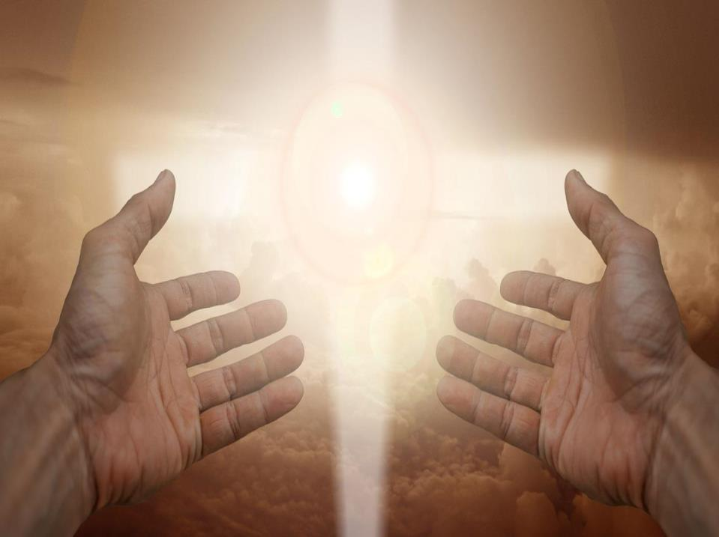
كيف أدخل من الباب الضيق
How to Enter through the Narrow Gate
الخطوة الثانية .. التوبة
Second Step .. Repentance
الخطوة الأولى .. الإيمان
First Step .. Faith
الخطوة الثالثة .. الأسرار
Third Step .. Sacraments
الخطوة الرابعة .. وصية المحبة
Forth Step ..The Commandment of Love
الخطوة الخامسة .. الأعمال الصالحة
Fifth Step.. Good Deeds

